Slide 1
java大作业报告
Jsaiting：一个用于共享校内课程资料的网站
组员：罗骏 王韻晰 蔡浩楠 霍炘玙

Slide 2
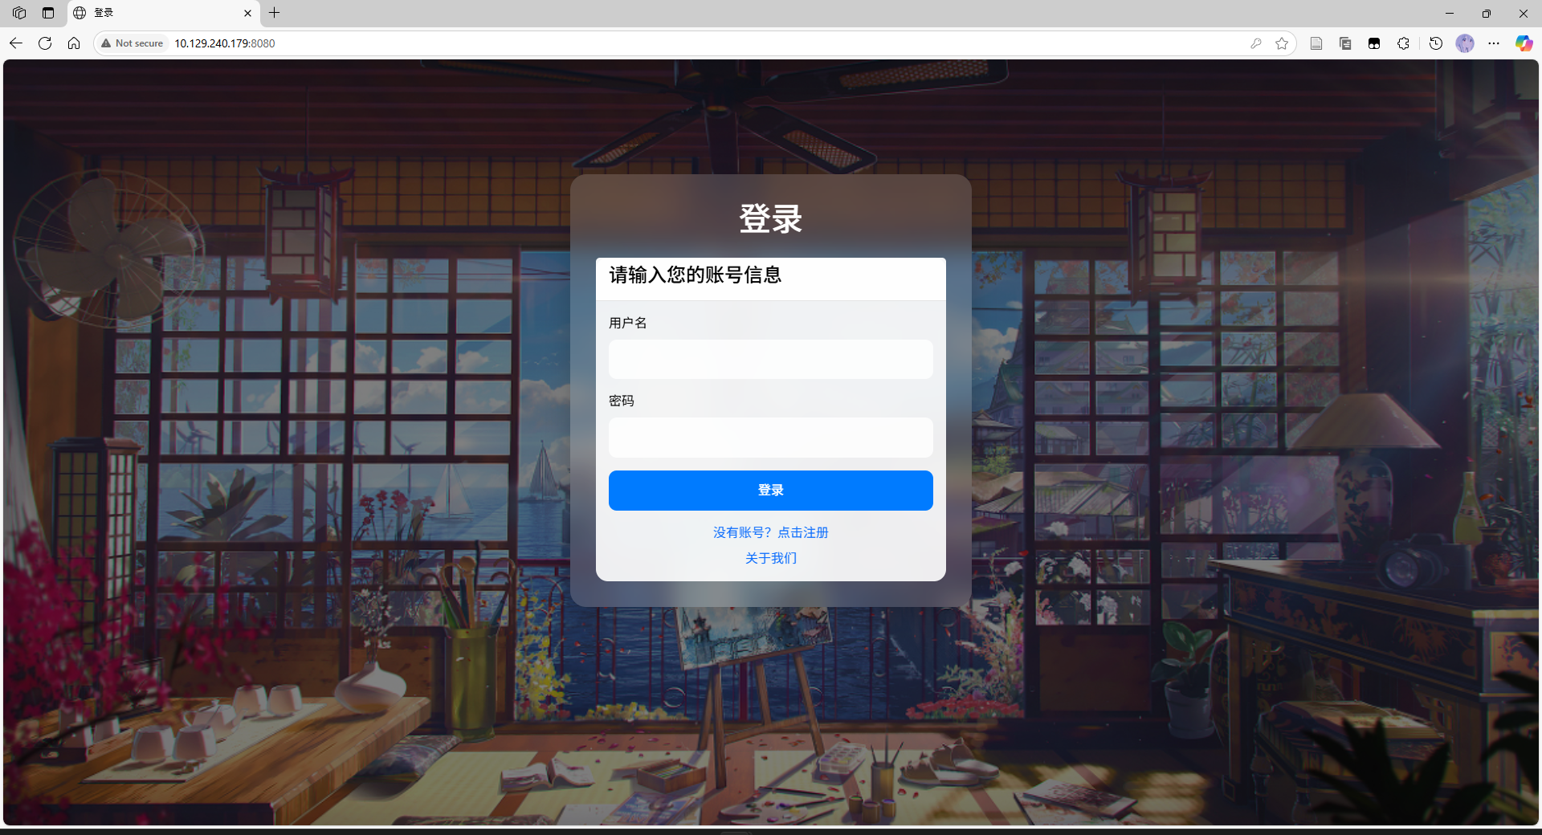
程序功能演示
已经部署在pku Clab上
可通过 http://10.129.240.179:8080/ 来访问

Slide 3
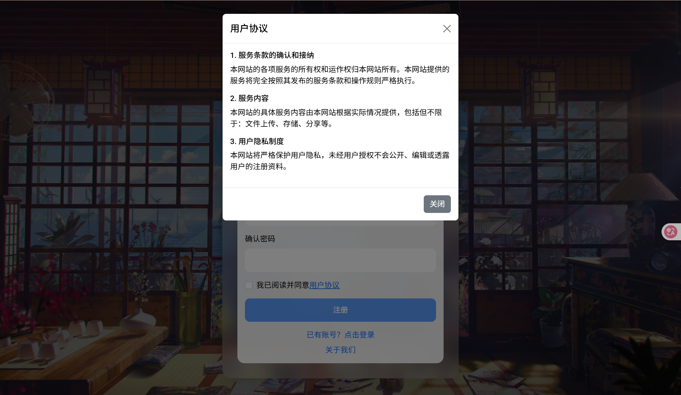
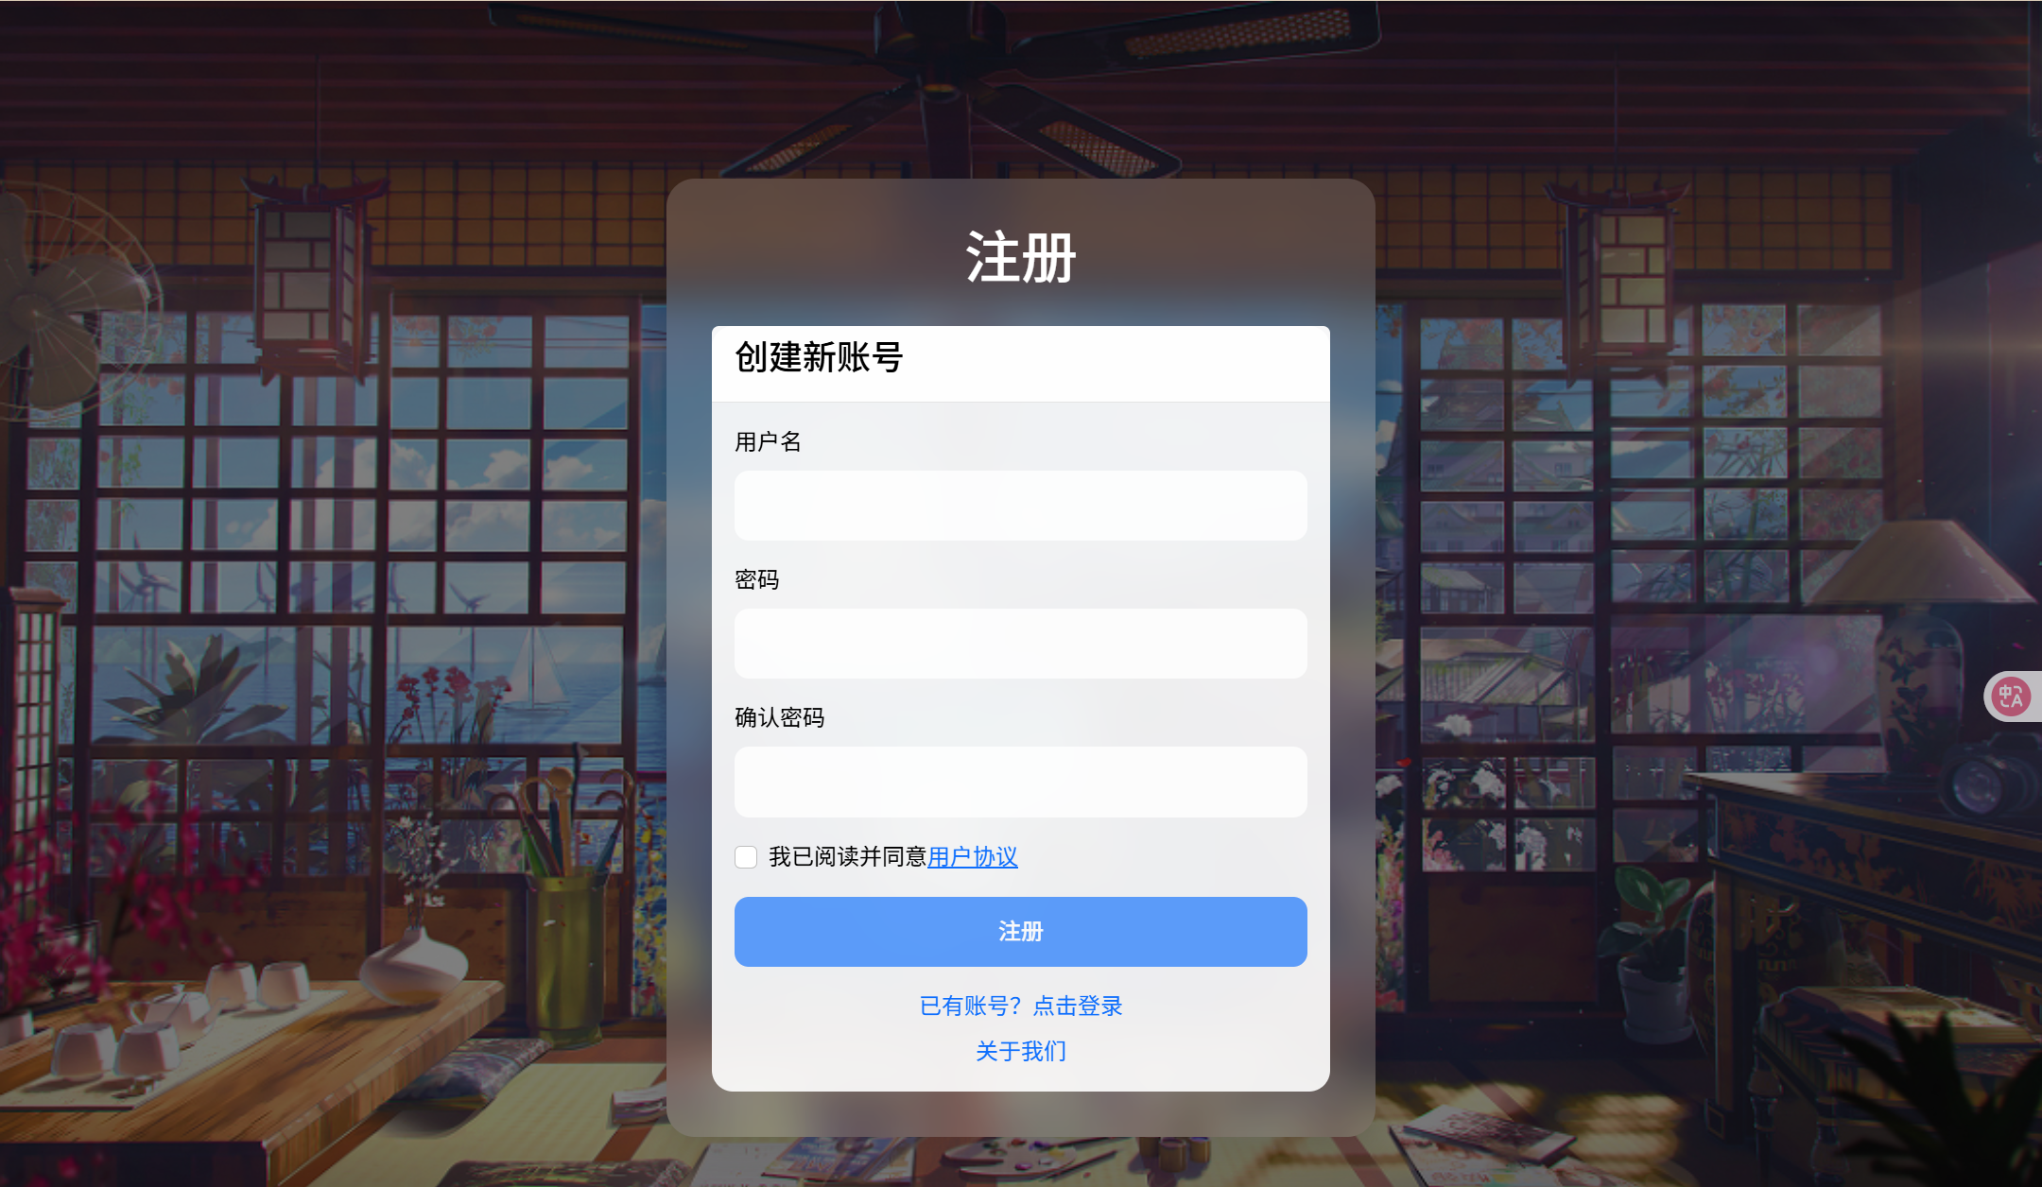
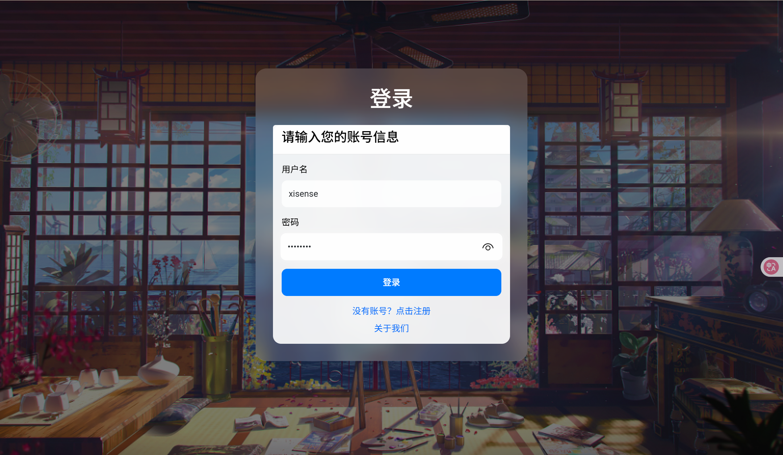
程序功能演示
注册登录，用户管理功能：

Slide 4
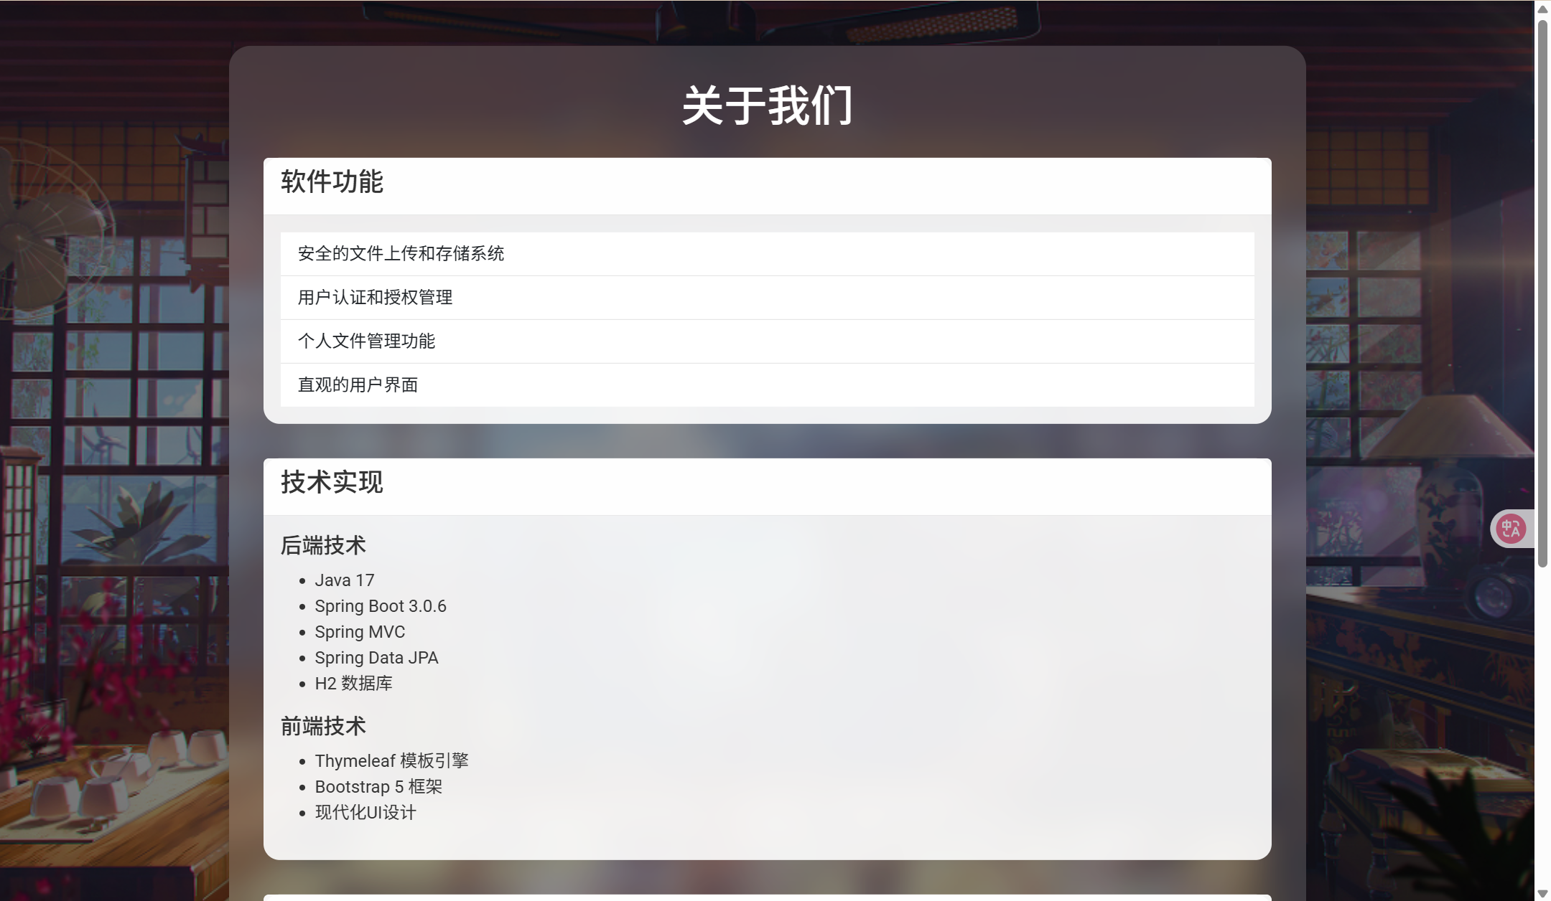
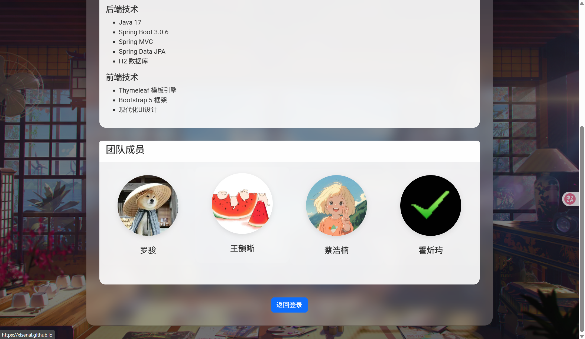
程序功能演示
关于我们的介绍：

Slide 5
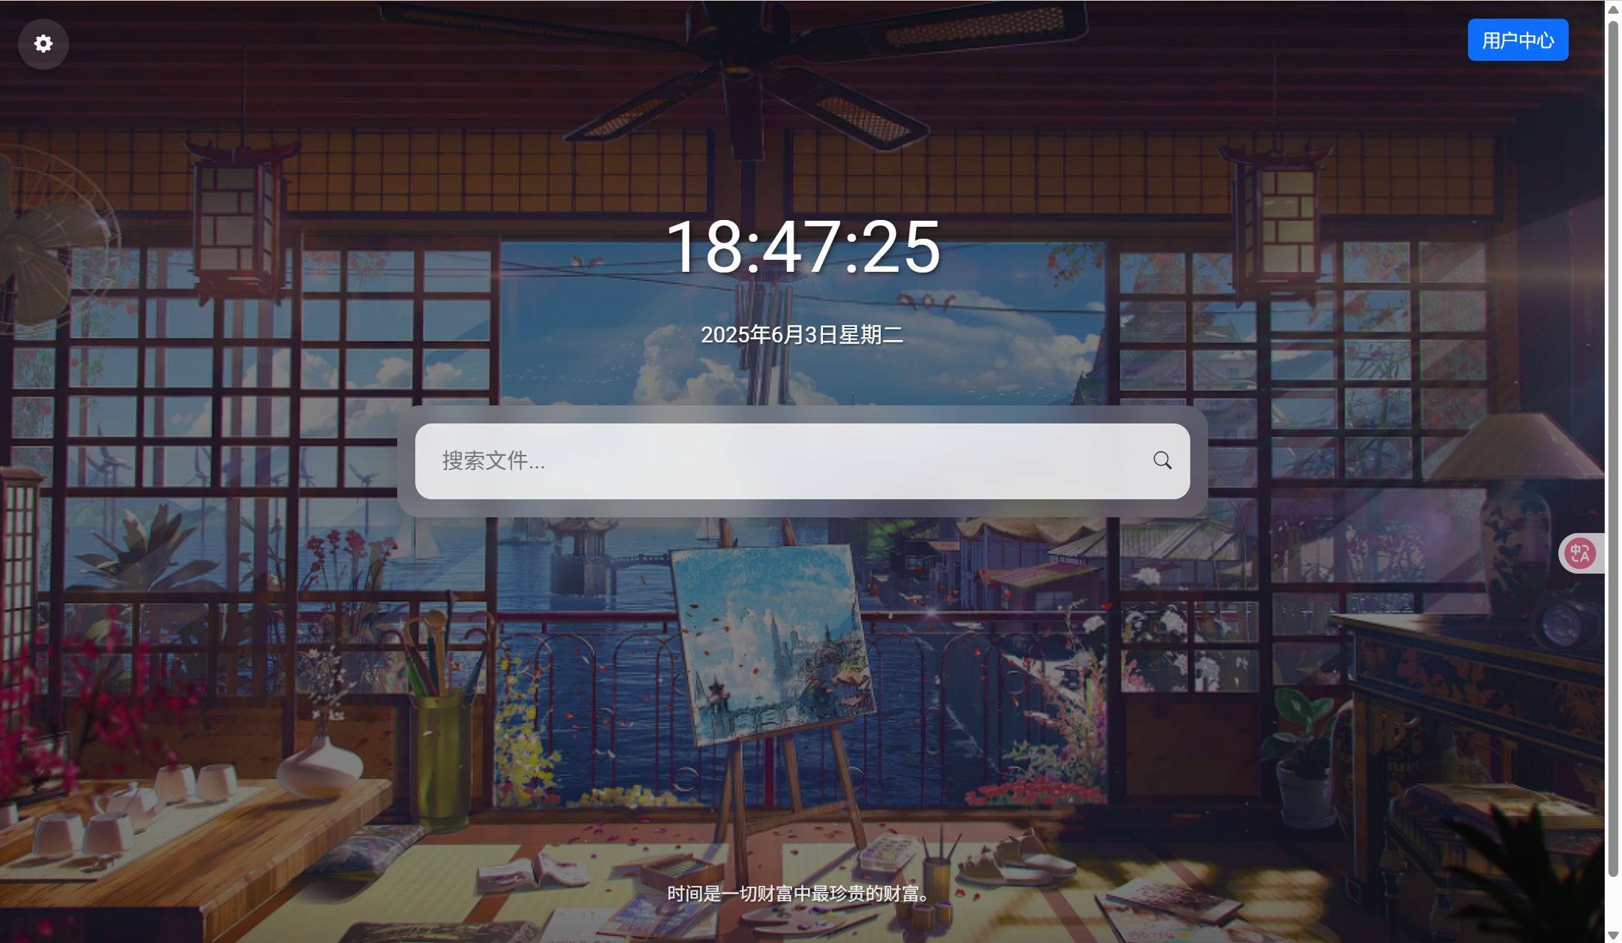
程序功能演示
登录后进入主页，承担搜索以及导航的功能：

Slide 6
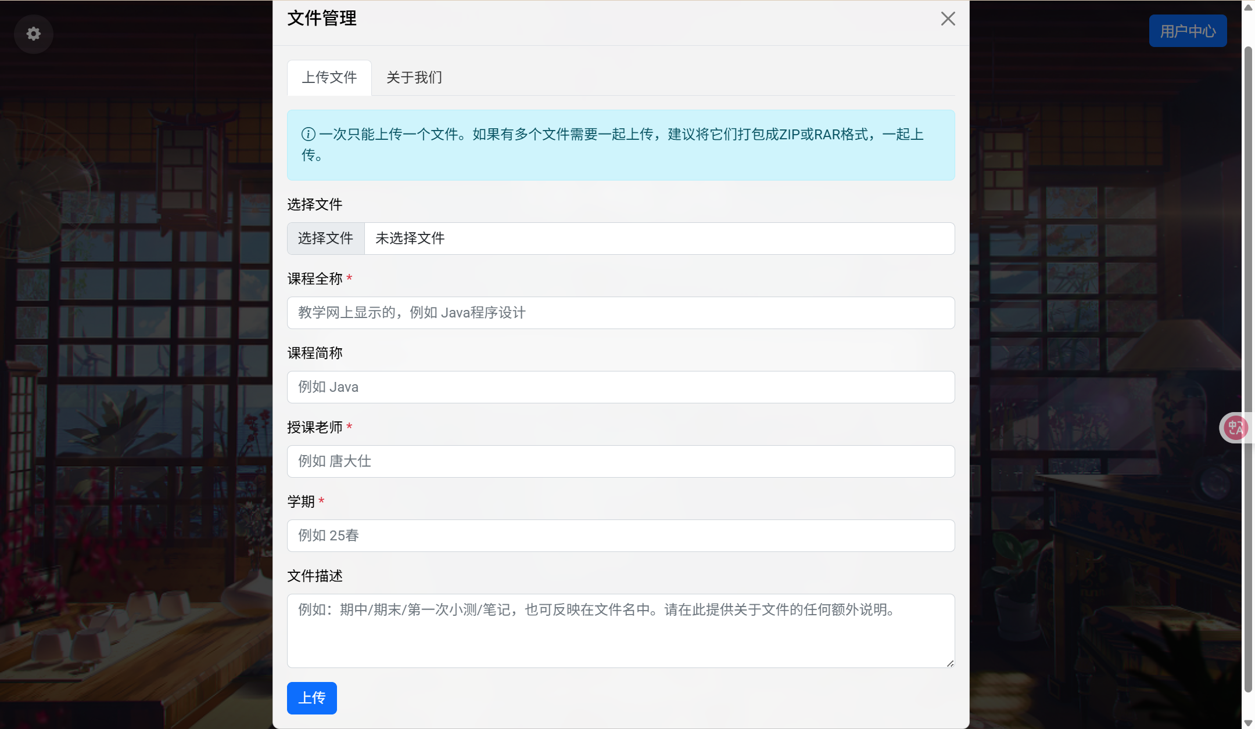
程序功能演示
点击左上角可以进入文件管理弹窗：

Slide 7
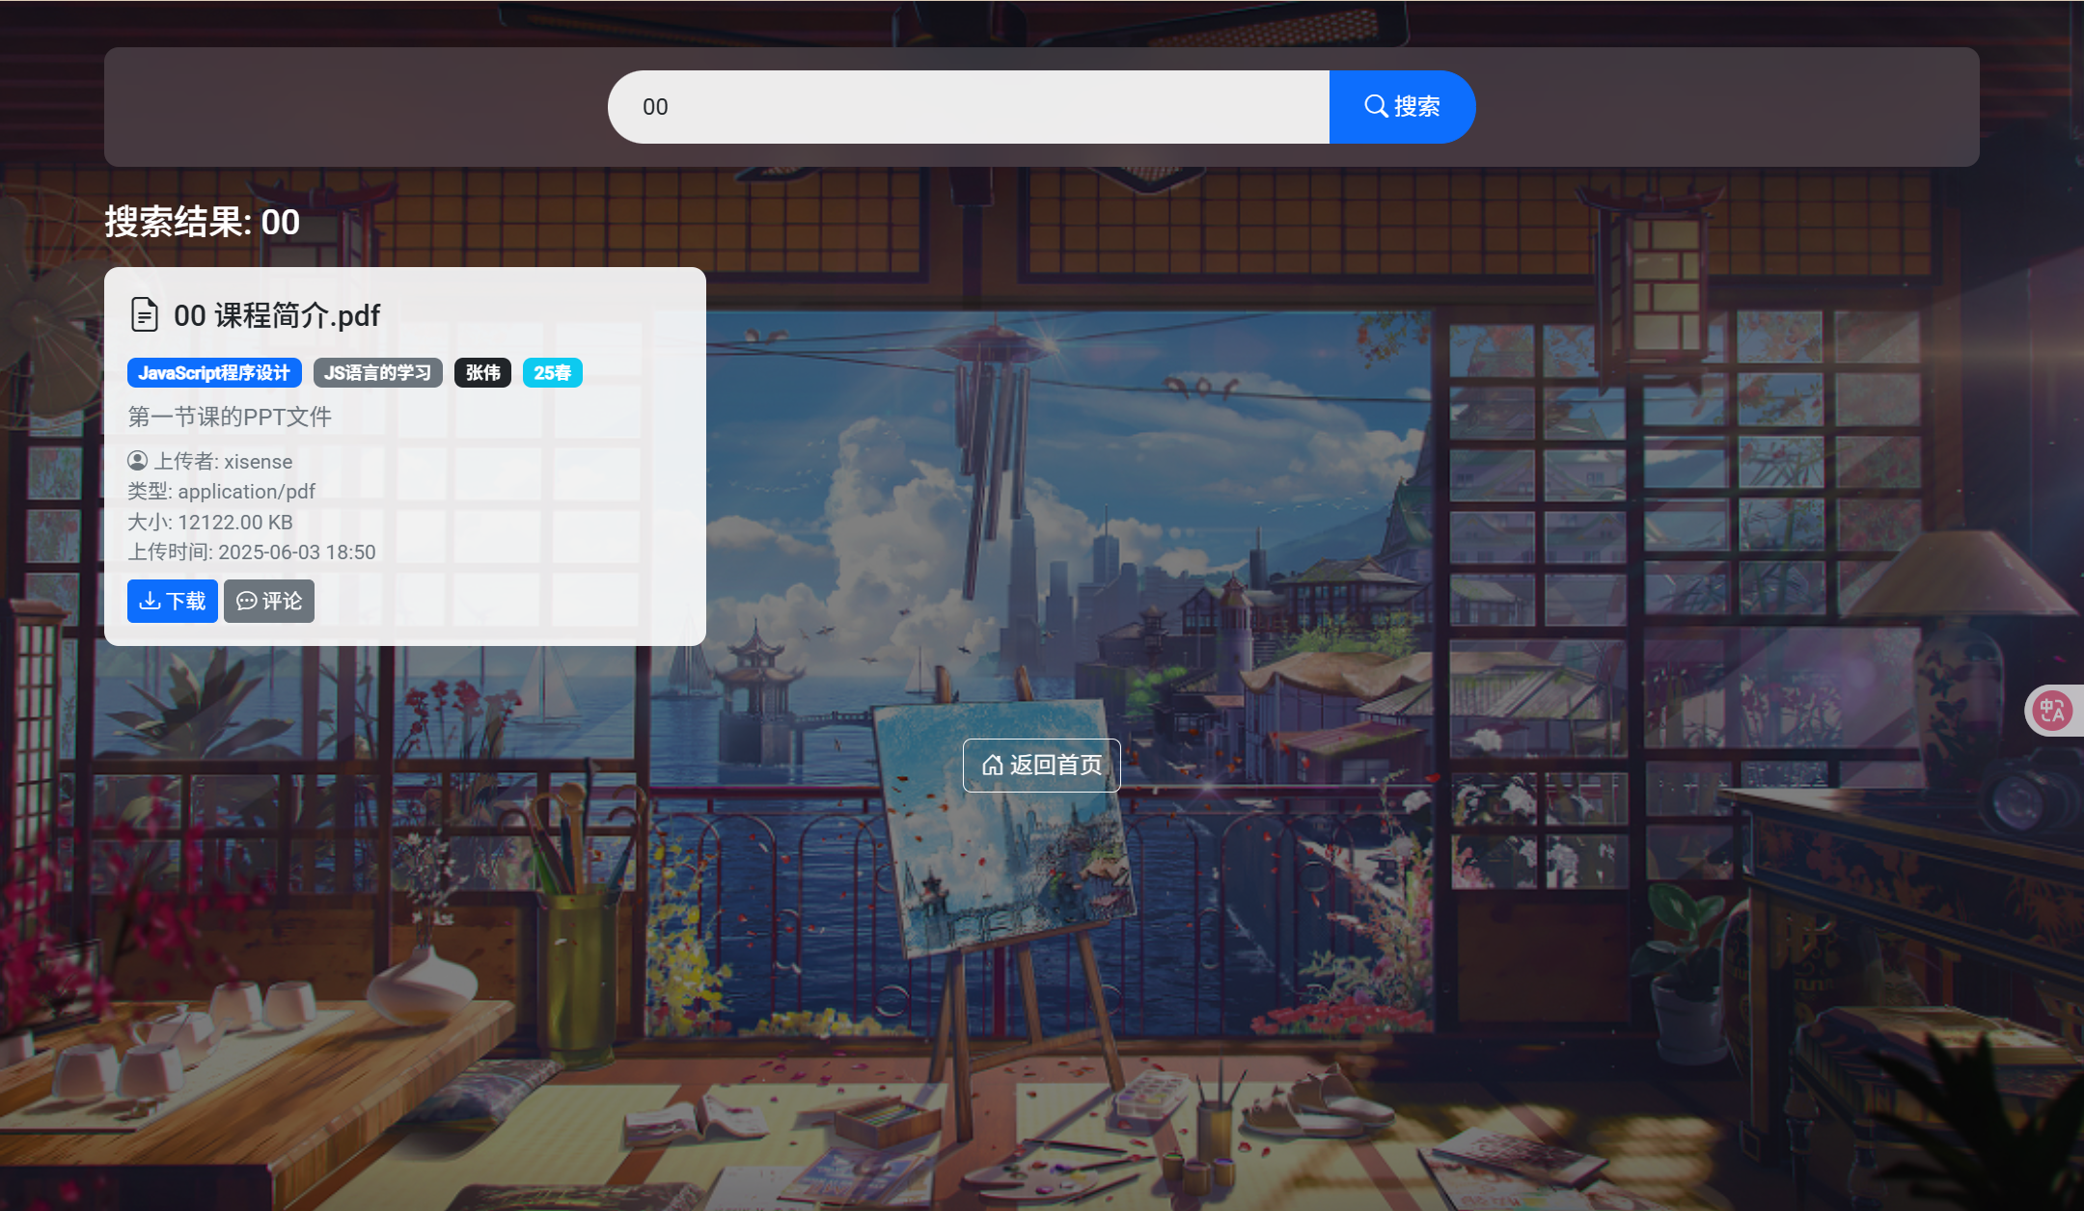
程序功能演示
可以在搜索栏查看所有人上传的文件：

Slide 8
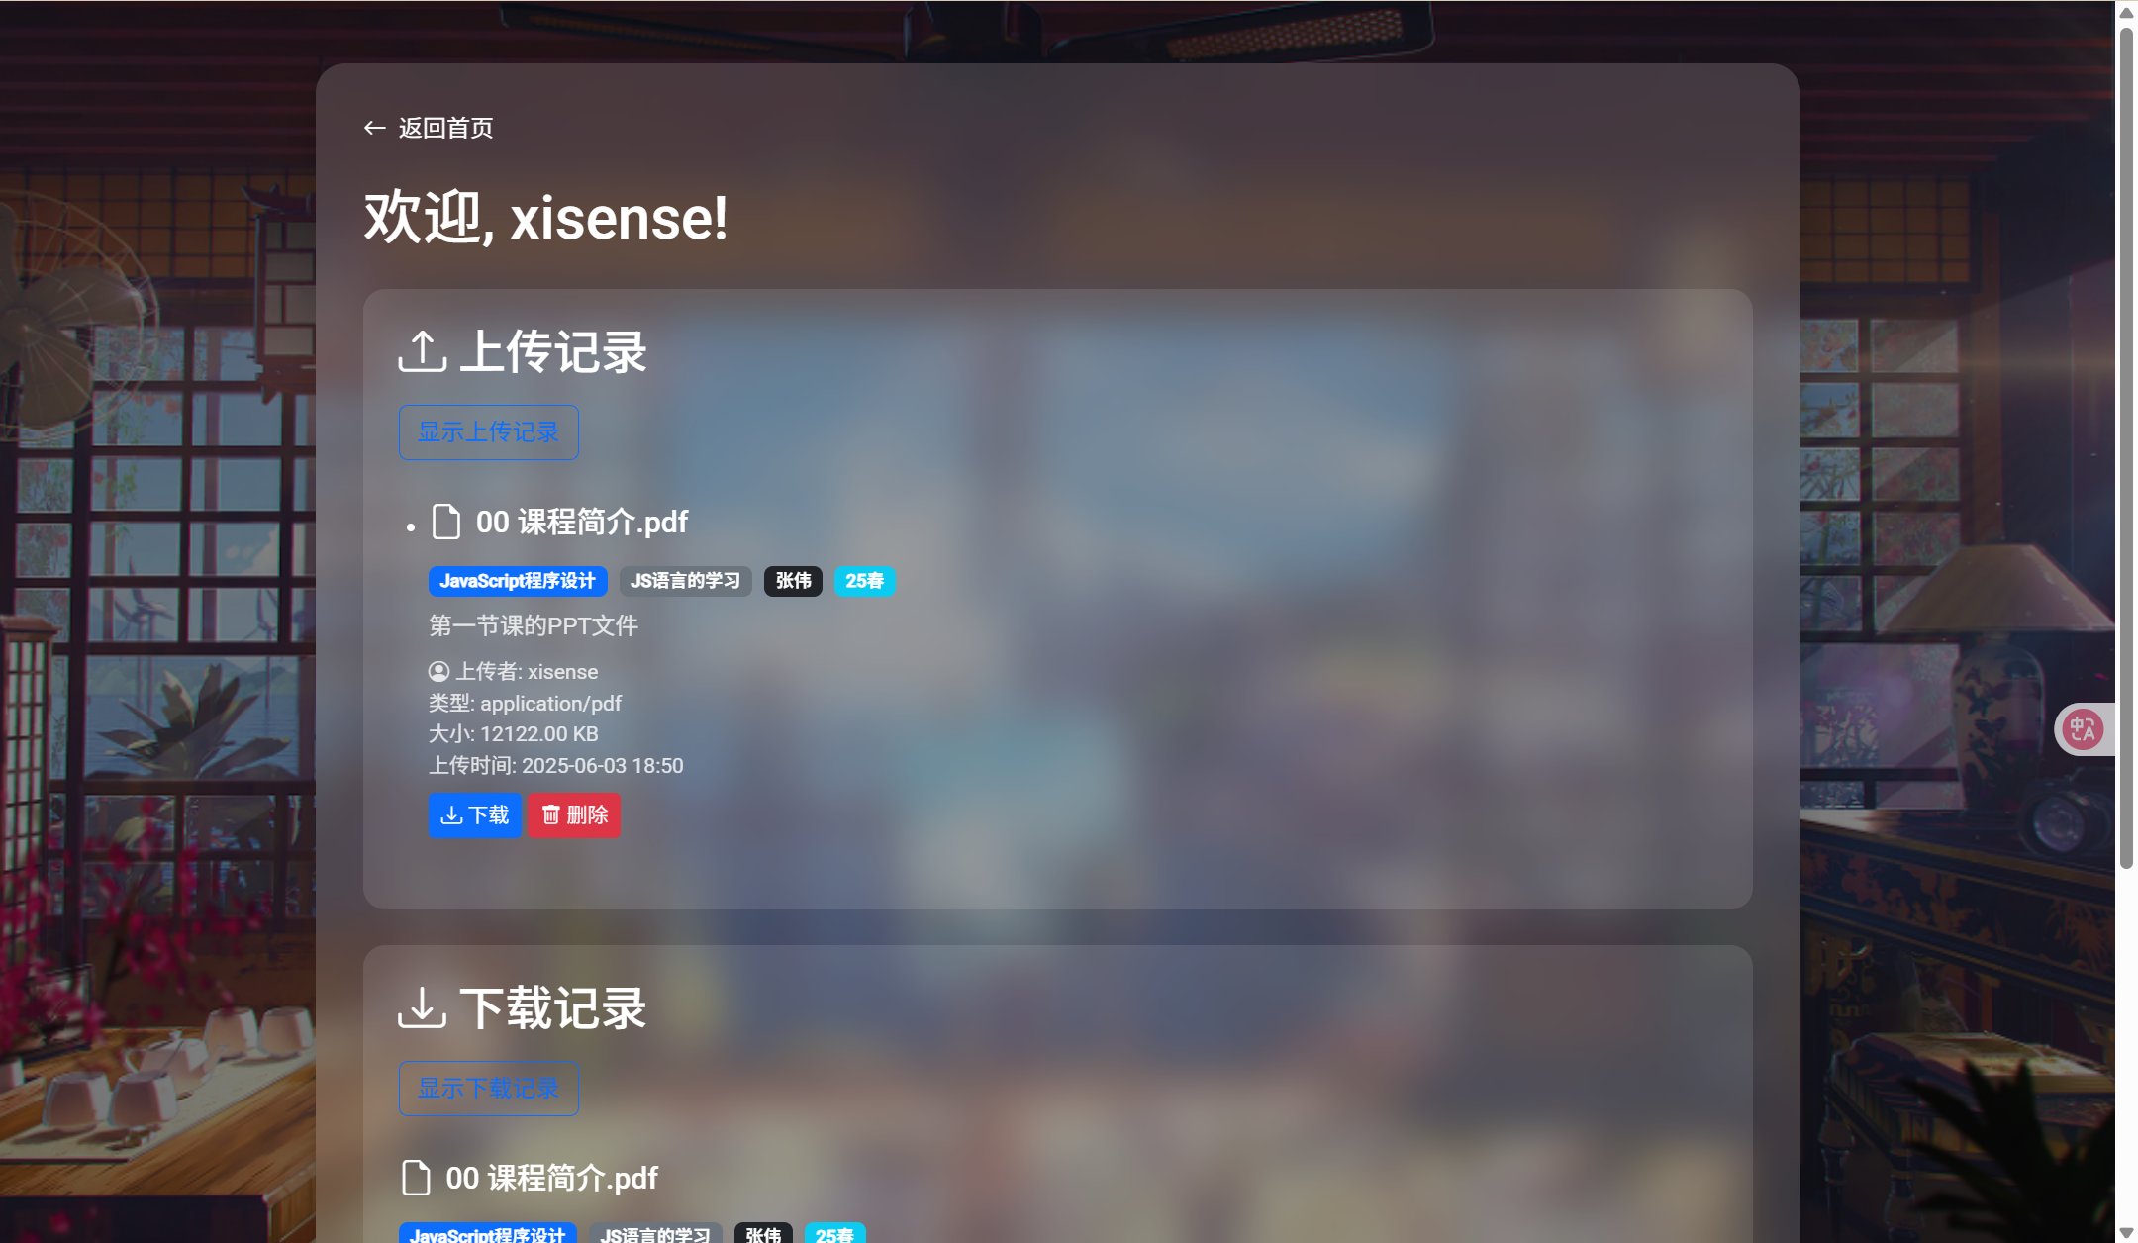
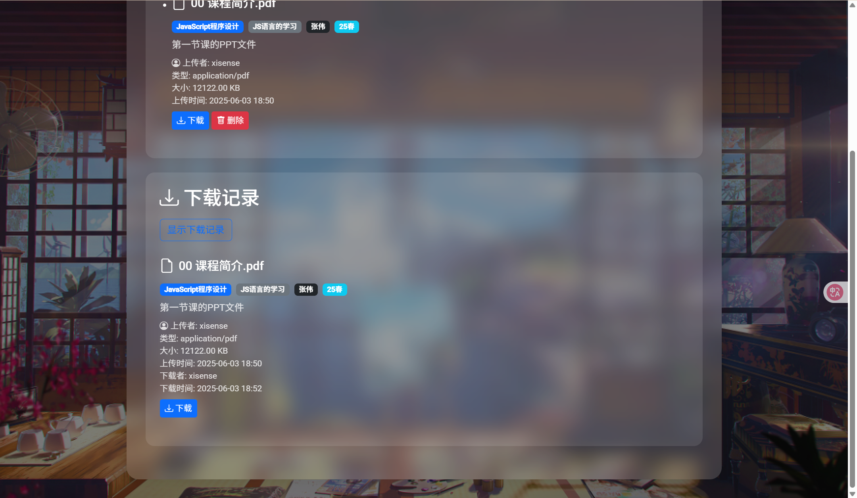
程序功能演示
主页导航的用户中心可以查看自己的上传记录和下载记录：

Slide 9
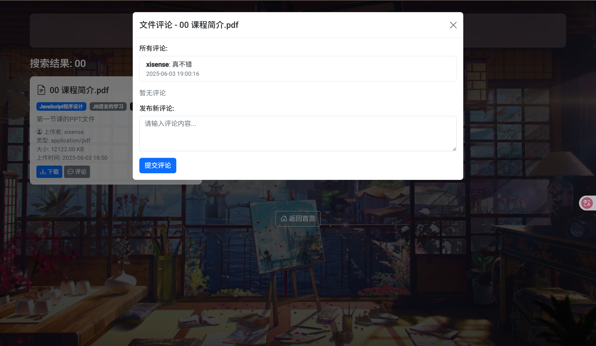
程序功能演示
提供了文档评论的功能，可以帮我大家更好的得知课程的样貌：

Slide 10
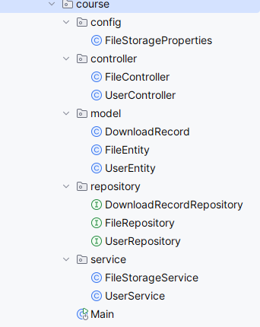
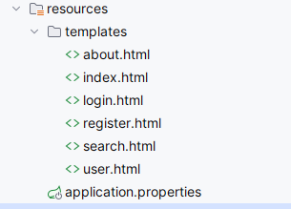
技术overview
前端每一个页面有简单的HTML
CSS和HTML没有分开，都在同一个文件
后端所有模块

Slide 11
技术overview
后端基于JDK17 + Spring Boot + Maven + H2 Database
前端使用了 Thymeleaf + 自己写的HTML + 部分JavaScript来填表格
Spring Boot 默认集成 Thymeleaf，无需额外配置。只要模板文件放在 resources/templates/ 下，Controller 返回对应名字即可自动渲染。
请求处理流程
用户浏览器 → Spring MVC Controller → Service层 → Repository层 → 数据库
↓ ↓
Thymeleaf模板渲染 ← 返回Model数据
↓
HTML页面展示给用户

Slide 12
前端html+css+JS
模板引擎使用Thymeleaf作为主要的服务器端模板引擎，用于动态生成HTML内容
使用th:text、th:if、th:each等指令进行数据绑定和条件渲染
使用th:href、th:attr等进行URL和属性绑定
使用#dates、#numbers等内置工具进行日期和数字格式化
CSS框架使用Bootstrap 5.2.3来提供响应式布局和预定义组件，我们使用其提供的层叠样式实现了material design风格的现代化页面。由于项目前端并不复杂，所以舍弃了vue、react框架
使用网格系统进行页面布局
使用卡片、按钮、表单、徽章等组件
使用工具类（如mb-3、text-center等）进行快速样式调整
使用模态框组件实现弹窗功能

Slide 13
前端html+css+JS
通过JavaScript库辅助后端共同相应DOM树的动态变化
Bootstrap JS Bundle：提供交互组件的功能支持，用于实现折叠面板、模态框等交互功能
Axios: 用于AJAX请求，用于评论提交和加载等异步操作
更多与前端相关的技术栈可以查看\Jsaiting\src\main\resources\templates\ frontend-tech-summary.md

Slide 14
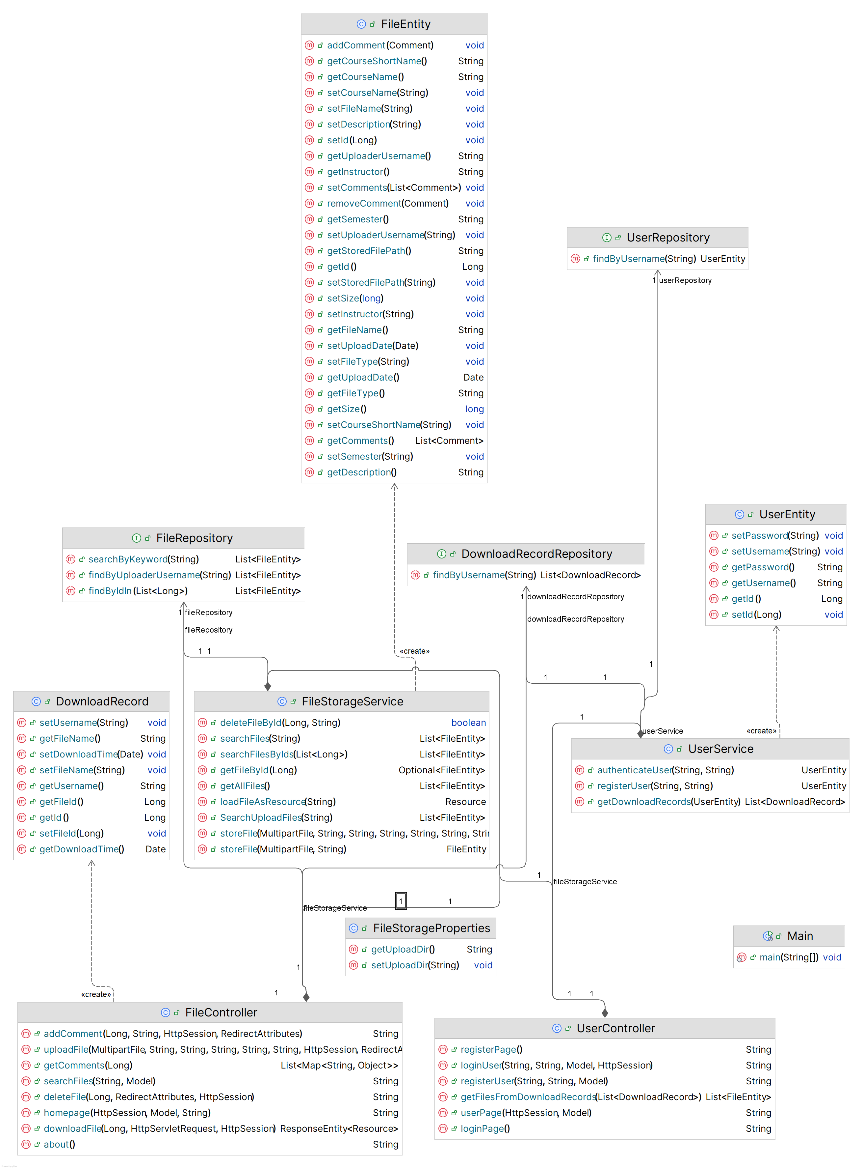
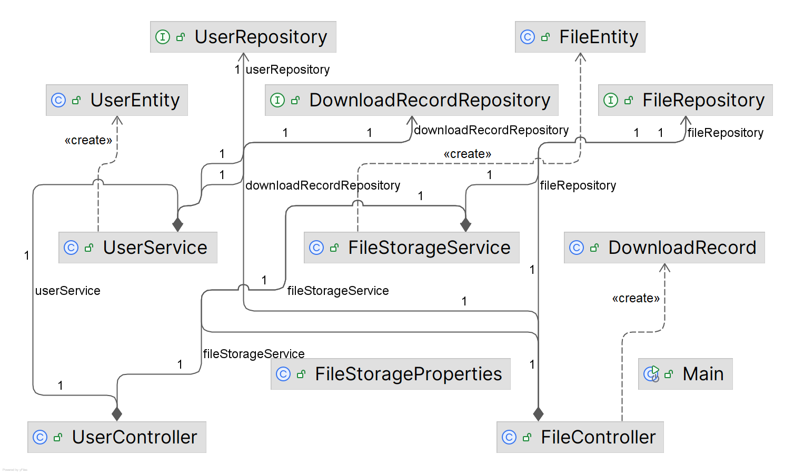
后端模块关系overview
UML类图
方法上的关联

Slide 15
后端模块关系
1. Controller层（控制器层）
FileController：处理文件上传、下载、搜索、删除
UserController：处理用户登录、注册、用户中心
2. Service层（业务逻辑层）
FileStorageService：文件存储核心业务（文件系统+数据库）
UserService：用户认证、注册等逻辑
3. Repository层（数据访问层）
FileRepository：文件数据的CRUD和复杂查询
UserRepository：用户数据操作
DownloadRecordRepository：下载记录管理

Slide 16
后端模块关系
4. Model层（数据模型层）
FileEntity：文件实体（包含评论子实体）
UserEntity：用户实体
DownloadRecord：下载记录实体
5. Config层（配置层）
FileStorageProperties：文件存储配置

Slide 17
例子
文件上传流程：
用户在前端表单选择文件
表单提交到FileController.uploadFile()
Controller调用FileStorageService.storeFile()
Service将文件保存到文件系统
Service调用FileRepository.save()保存元数据到数据库
返回成功消息并重定向到主页
文件搜索流程：
用户输入搜索关键词
请求发送到FileController.homepage()
Controller调用FileRepository.searchFiles()
Repository执行数据库查询
结果通过Model传递给Thymeleaf模板
模板渲染HTML页面显示搜索结果

Slide 18
后端与数据库的交互
数据库使用H2嵌入式数据库，配置在application.properties中
后端与数据库的交互主要通过Repository模块实现，结合Spring Data JPA自动化持久化机制
每个实体类对应一个Repository接口，继承JpaRepository，如：
FileRepository
UserRepository
DownloadRecordRepository
这些接口无需实现，Spring Data JPA会自动生成常用的CRUD（增删查改）方法。
可以自定义查询，如FileRepository中的searchByKeyword方法，支持多字段模糊搜索。

Slide 19
后端与数据库的交互例子
// FileRepository.java
@Query("SELECT f FROM FileEntity f WHERE " +
"LOWER(f.fileName) LIKE LOWER(CONCAT('%', :keyword, '%')) OR " +
"LOWER(f.description) LIKE LOWER(CONCAT('%', :keyword, '%')) OR " +
"LOWER(f.courseName) LIKE LOWER(CONCAT('%', :keyword, '%')) OR " +
"LOWER(f.courseShortName) LIKE LOWER(CONCAT('%', :keyword, '%')) OR " +
"LOWER(f.instructor) LIKE LOWER(CONCAT('%', :keyword, '%')) OR " +
"LOWER(f.semester) LIKE LOWER(CONCAT('%', :keyword, '%'))")
List<FileEntity> searchByKeyword(@Param("keyword") String keyword);
// 无需实现的接口 只要函数名即可
List<FileEntity> findByUploaderUsername(String uploaderUsername); List<FileEntity> findByIdIn(List<Long> ids);

Slide 20
分工情况 & misc
罗骏：组长，统筹，数据库设计，撰写报告
王韻晰：前端开发，撰写报告
蔡浩楠：用户界面设计，搜索设计，部署上网
霍炘玙：用户评论功能，前端优化，部署上网
AI工作占比：每个人都使用了AI辅助，占比由各人自己决定
合作方式：GitHub仓库
联系方式：
luo_jun@stu.edu.cn
18912678466

